Slide 1
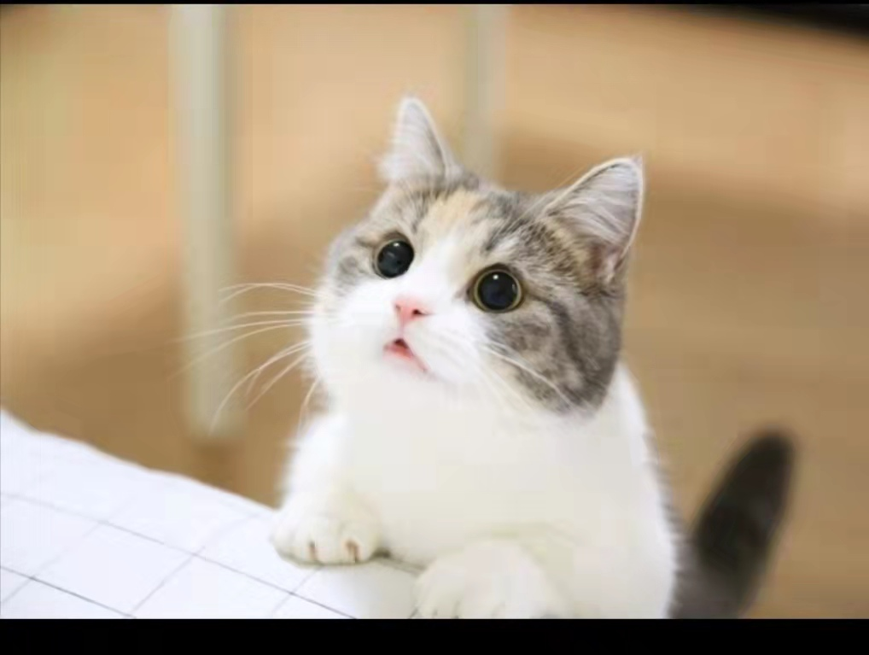
空白演示
品微妙变化 悟美好情感
——以《猫》《动物笑谈》 为例
单击输入您的封面副标题

Slide 2
教学目标：
1、默读课文，概括文章主要内容。
2、关注细节描写，抓住关键语句，体悟作者情感。

Slide 3
自主学习
1、默读课文《猫》，文中描写了三只猫，三只猫特点不同，形态各异，命运也不同。默读课文，直接摘录或自己概括相关内容，完成下表。
 | 第一只猫 | 第二只猫 | 第三只猫
来历
外形
性情
家中地位
结局

Slide 4
2、从文中找出你认为精彩的句子，读一读，品一品。
例：大家都不高兴，好像亡失了一个亲爱的同伴。
真是畏罪潜逃了，我以为。
……

Slide 5
合作探究
3、第三只猫，大家都不喜欢它，但它亡失之后，我却更难过的多，你觉得是什么原因？这件事给你怎样的思考？
4、默读课文《动物笑谈》，思考：文中作者那些看似古怪的行为，应如何理解？

Slide 6
拓展延伸
5、随着社会的发展，人类无视自然法则大肆捕杀动物，很多动物濒临灭绝，试拟写两条标语，呼吁人们关爱动物，珍爱生命。

Slide 7
作业布置
6、你有喜爱的小动物吗，写一写你与小动物之间的故事，分享给同学们听。

